Slide 1
Вивчаємо інформатику
10 клас
За підручником «Інформатика. 10 клас» Й.Я. Ривкінда, Т.І. Лисенко, Л.А. Чернікової, В.В. Шакотько
Навчальна презентація
з інформатики для 10 класу
Підготовлена та відкорегована вчителем
інформатики Бережанської гімназії ім.Б.Лепкого
Цідило Я.Й.

Slide 2
Розділ 2 Комп'ютерні презентації та публікації

Slide 3
2.10. Особливості роботи з текстовими і графічними об'єктами в Publisher 2007. Створення бюлетеня і буклета

Slide 4
Поняття про бюлетень
Як уже зазначалося, у публікаціях можуть розміщуватися об'єкти двох типів - тексти та графічні зображення.
Розглянемо особливості роботи з ними під час створення публікацій у Publisher 2007. Зробимо це на прикладі створення бюлетеня.
Бюлетень (франц. bulletin - записка, листок, документ) - коротке офіційне повідомлення, збірка офіційних актів або періодичне видання, яке містить повідомлення з певного кола питань.
У Publisher 2007 бюлетень - це публікація з однієї чи кількох сторінок, яка містить повідомлення з певного кола питань, наприклад аналіз економічного чи фінансового стану підприємства за певний період, добірка нормативних актів з певного питання або за певний період, огляд спортивних новин, звіт про проведені дослідження тощо.
Бюлетень має титульну і заключну сторінки. На кожній сторінці може бути кілька статей. Матеріал статей розміщується в кілька колонок. Кожна колонка - це напис, який у Publisher 2007 ще називають текстовим полем. Текстові поля однієї статті зв'язані між собою. Статті можуть починатися на одній сторінці, а закінчуватися на іншій.
Один з головних об'єктів публікації - заголовок бюлетеня. За своєю структурою заголовок бюлетеня схожий до газетного. Він містить текст заголовка і дані про видавця, може містити девіз, емблему, для періодичних видань - номер і дату випуску.
Основне місце на титульній сторінці займає перша або головна стаття. У бюлетені вона відіграє роль своєрідної програмної статті - тобто статті, в якій розкрито цілі данного видання або описано проблеми, які з наступних статтях будуть обговорюватися, деталізуватися і уточнюватися.
Остання сторінка бюлетеня містить дані про редакторів і дизайнерів бюлетеня, а також деякі службові дані: тираж публікації, реквізити редакції та друкарні тощо.

Slide 5
Приклад (1, 2 сторінки бюлетеню)

Slide 6
Приклад (3, 4 сторінки бюлетеню)

Slide 7
Створення бюлетеня на основі шаблону
Процес створення бюлетеня розпочинається з розробки структури і дизайну даного виду публікації.
Перш за все слід ознайомитися з шаблонами публікацій даного типу, з'ясувати тематику та перелік питань, які будуть висвітлюватися з публікації, добрати матеріали до публікації: назву бюлетеня, заголовки і тексти статей, ілюстрації до них, елементи оформлення тощо. Далі слід перейти до безпосереднього створення бюлетеня.
Для створення бюлетеня необхідно:
1). В початковому вікні Publisher 2007 у списку типів публікацій обрати Бюлетень.
2). Вибрати шаблон бюлетеня і на відповідній панелі установити значення властивостей публікації: вибрати колірну схему та схему шрифтів, указати службові відомості.

Slide 8
Створення бюлетеня на основі шаблону
На цій самій панелі в полі Розмір сторінки встановлюється кількість аркушів публікації. Слід враховувати, що передбачається двосторонній друк, і якщо обрати один аркуш публікації, то ми матимемо дві сторінки бюлетеня, а якщо два аркуші - то чотири.
Після завершення початкового встановлення значень властивостей публікації слід вибрати кнопку Створити і перейти в режим редагування та форматування шаблону бюлетеня.

Slide 9
Ярлики сторінок публікації
У Рядку стану вікна програми відображаються ярлики сторінок публікації.
Для перегляду потрібної сторінки публікації слід вибрати ярлик з її номером.
Внутрішні сторінки (наприклад, 2 і 3) відображаються попарно.
Ярлик поточної сторінки має більш темний колір.

Slide 10
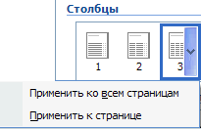
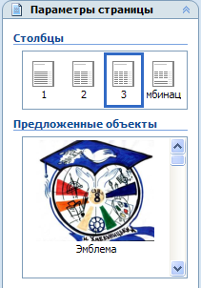
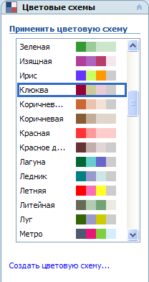
Налаштування параметрів сторінки
Для налаштування параметрів сторінки слід в області завдань Форматування публікації відкрити, вибравши кнопку біля назви, список Параметри сторінки.
У полі Стовпці можна встановити кількість колонок тексту на поточній або на всіх сторінках публікації. Для цього слід вибрати кнопку відкриття списку та вибрати команду, яка відповідає обраній області застосування.
Вибір кнопки Комбінація встановлює різну кількість стовпців для різних статей.
У списку Колірні схеми області завдань Форматування публікації можна змінити обрану колірну схему публікації, а в списку Схема шрифтів - вказати новий набір шрифтів для заголовків і основного тексту.

Slide 11
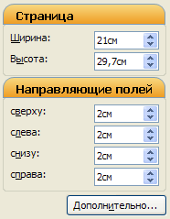
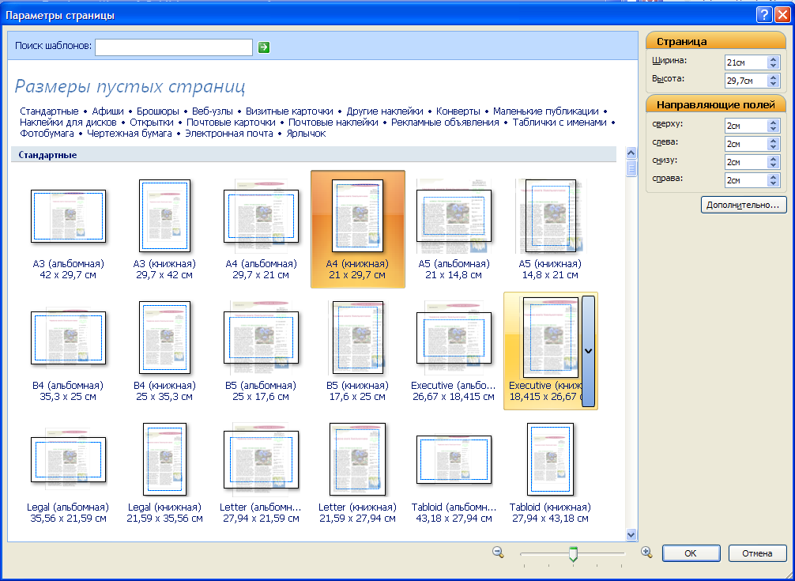
Налаштування параметрів сторінки
У списку Бюлетень — параметри цієї самої області завдань, крім зміни шаблону публікації, можна встановити і розміри сторінки публікації.
Для цього слід вибрати кнопку Змінити розмір сторінки і у вікні Параметри сторінки обрати один із стандартних розмірів або встановити свої значення.
У цьому самому вікні встановлюються і розміри полів сторінки

Slide 12
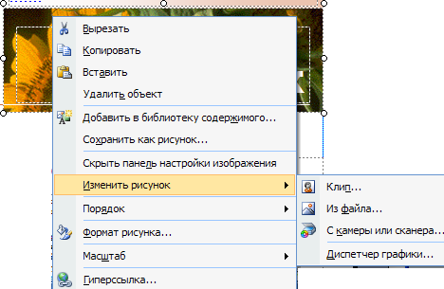
Редагування заголовка, змісту і бічної панелі
Структура заголовка бюлетеня стандартна для всіх шаблонів.
На рисунку (справа) подано оформлення заголовка бюлетеня із шаблона Літо, та змінений варіант заголовка цього шаблону для бюлетеня екологічної молодіжної організації “Пролісок”.
Для створення заголовка на основі існуючого шаблону слід увести у відповідні написи нові тексти, замінити існуючі графічні зображення.

Slide 13
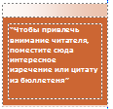
Об'єкти титульної сторінки
На титульній сторінці бюлетеня, особливо якщо він має багатосторінкову структуру, вставляють перелік заголовків внутрішніх статей.
Шаблон для переліку заголовків, як правило, розміщується збоку, поруч із першою або другою статтею бюлетеня.
Користувач може змінити кількість рядків у переліку, залежно від кількості статей у публікації.
Цей об'єкт є таблицею, і його редагування та форматування здійснюється з використанням команд меню Таблиця або контекстного меню об'єкта. Редагування і форматування тексту в переліку статей відбувається відповідно до аналогічних операцій у Word 2007.
Під таблицею заголовків статей на титульній сторінці бюлетеня з макетом шаблону Літо розміщено Бічну панель, що має заголовок Важливі деталі. Вона, як правило, містить посилання на цікаві матеріали бюлетеня, відомості про авторів, анонси статей наступних випусків.

Slide 14
Редагування статей бюлетеня
Основною відмінністю розміщення тексту на сторінках публікації від розміщення тексту на слайді презентації або в текстовому документі є можливість автоматичного продовження тексту з однієї колонки статті в іншу.
Колонки з текстом в програмі називають текстовими полями, а автоматичне продовження тексту в наступних текстових полях статті називають перетіканням тексту.
Перетікання можливе також у текстові поля на іншій сторінці. Для підказки, в якому текстовому полі продовжується (починається) текст з вибраного текстового поля, використовуються спеціальні КНОПКИ - Перейти до наступного текстового ПОЛЯ та Перейти ДО попереднього текстового ПОЛЯ.
Їх вибір приводить до виділення текстового поля, в якому продовжується або починається текст.

Slide 15
Зв'язування текстових полів
У шаблонах уже встановлено автоматичне перетікання тексту між текстовими полями статті. Якщо ж користувач самостійно створює макет публікації або вносить суттєві зміни в існуючий, то йому потрібно вміти самостійно встановлювати і відміняти перетікання тексту з одного текстового поля до іншого.
Ця операція називається зв'язуванням текстових полів.
Перед початком виконання зв'язування текстових полів необхідно встановити відображення панелі інструментів Зв'язати написи. Для цього слід виконати Вигляд, Панелі інструментів, Зв'язати написи.
Для зв'язування текстових полів необхідно вибрати початкове текст поле і на панелі інструментів Зв'язати написи вибрати кнопку Створити зв'язок з написом.
Вказівник набуде вигляду чашки зі стрілкою вниз. Його слід підвести до текстового поля, з яким планується встановити зв'язок (курсор повинен набути вигляду нахиленої чашки, з якої виливаються літери і натиснути ліву кнопку миші.
Поле, з яким створюється зв'язок, повинно бути порожнім.

Slide 16
Зв'язування написів
Для розірвання зв'язку необхідно вибрати потрібне текстове поле і з панелі інструментів Зв'язати написи вибрати кнопку Розірвати зв'язок з попереднім
Незважаючи на таку назву кнопки, зв'язок розривається з наступним текстовим полем.
Тексти статей, як правило, готуються заздалегідь в одному з текстових процесорів, наприклад Word 2007, і вставляються в текстові полі публікації з використанням Буфера обміну.
За вибору текстового поля шаблону виділяється увесь текст статті, навіть якщо він розміщений у кількох колонках (написах). І після виконання команди Вставити новий текст замінює шаблонний.
Якщо текст не вміщується в одне чи кілька зв'язаних текстових полів, відведених для статті в даному шаблоні, то програма відкриє діалогове вікно з відповідним повідомленням і запитом на виконання авторозливання.
Підтвердження виконанню дії авторозливання приведе до зв'язування текстових полів поточної статті з текстовими полями наступних статей і продовження в них тексту, шо вставляється.
Користувачу буде запропоновано підтвердити розміщенню тексту в текстових полях однієї з наступних статей шаблону, якщо вони ще не заповнені текстом. Якщо ж порожніх, без введеного користувачем тексту, немає, то програма запропонує створити нові текстові поля.

Slide 17
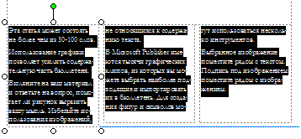
Зв'язування написів
Якщо ж користувач відмовиться від виконання операції авторозливання, то під останнім полем буде виведено позначку Текст в області переповнення .
Це означає, що частина тексту не відображається на екрані, але залишається в пам'яті і його можна відтворити.
Для того щоб у текстових полях статті відображався весь текст, користувачу слід виконати одну з дій:
відредагувати текст, видаливши несуттєві його фрагменти;
відформатувати текст, змінивши значення властивостей символів або абзаців;
змінити розміри текстових полів;
зв'язати текстові поля статті з іншими на цій або іншій сторінці.
Зміна розмірів текстових полів здійснюється з використанням маркерів зміни розмірів обраного текстового поля, а переміщення - стандартною операцією перетягування після вибору межі поля

Slide 18
Редагування і форматування графічних об'єктів у публікаціях Publisher 2007
Редагування і форматування графічних об'єктів у публікаціях Publisher 2007 здійснюється аналогічно операціям у Word 2007 і PowerPoint 2007. Тільки якщо графічні об'єкти з файлів у Word 2007 за замовчуванням вставляються з обтіканням У тексті, а в PowerPoint 2007 - з обтіканням Перед текстом, то в Publisher 2007 — з обтіканням Навколо рамки.
Фотографії і рисунки в публікації прийнято підписувати. У шаблонах графічні об'єкти вже вставлені і мають шаблони підписів. Якщо користувач хоче замінити зображення, то спочатку він повинен виконати операцію розгрупування графічного об'єкта і напису. Для цього після вибору графічного об'єкта слід вибрати кнопку Розгрупувати , що з'явиться біля вибраного об'єкта. Далі слід виконати операцію вставлення нового графічного об'єкта одним з відомих способів.

Slide 19
Створення підпису під графічним об'єктом
Для створення нового підпису під графічним об'єктом слід вибрати кнопку Напис панелі інструментів Об'єкти, вказати місце розміщення напису і ввести текст.
Після створення напису його слід згрупувати з фотографією або малюнком: виділити ці об'єкти одним з відомих способів, наприклад з використанням кнопки Вибір об'єктів панелі інструментів Об'єкти, і вибрати кнопку Групування, що з'являється біля виділених об'єктів.
У ході створення публікацій слід виконувати вимоги дотримання авторських прав. Усі статті та графічні матеріали повинні мати посилання на авторів. Під час використання матеріалів з інших друкованих чи електронних публікацій слід отримати дозвіл на це їхніх авторів.

Slide 20
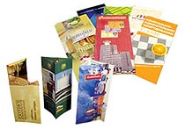
Створення буклета
Буклет (франц. bouclette - кільце) - публікація, виготовлена на одному аркуші та складена згинанням у кілька сторінок так, що її можна переглядати, не розрізаючи сторінок, а розкриваючи.
У формі буклету виготовляються путівники, проспекти, програми концертів і вистав, реклами продукції та послуг тощо.
Як правило, буклет складається з одного аркуша формату А4, розміщеного в альбомній орієнтації та розділеного на три рівні частини. По межах цих частин буклет згинається. Друк здійснюється, як правило, з обох сторін аркуша.

Slide 21
Створення буклета
Створення буклету в Publisher 2007, вставлення текстових і графічних об'єктів не відрізняється від аналогічних операцій з бюлетенем.
Для створення буклету слід у початковому вікні програми серед типів публікацій вибрати Буклет, а потім конкретний шаблон.
Якщо користувач працює з основним вікном програми, то необхідно для відкриття типу публікації виконати Файл => Створити.
Основні відмінності в роботі з буклетом визначаються його призначенням і формою.

Slide 22
Об'єкти буклету
Основне призначення буклету - реклама: навчального закладу, підприємства, організації, особи, нового товару, нової акції тощо. А враховуючи, що всі дані повинні бути розміщені на одному аркуші, буклет повинен містити невеликі за обсягом фрагменти тексту, які точно передають основні дані про об'єкт, а також фотографії і рисунки, що ілюструють ці дані. Фотографії та рисунки повинні бути високої якості і містити незначну кількість об'єктів, які чітко розрізняються.
Як правило, буклет має титульну і заключну сторінки. На титульній сторінці вказують заголовок буклета, його основну тему і фотографію або малюнок із цієї самої теми. Можуть вказуватися дані про того, хто випустив цей буклет.
На заключній сторінці вказуються контактні дані тієї організації або особи, яка випустила цей буклет.
Приклади оформлення буклетів можна переглянути в Інтернеті. Для цього слід в рядку пошуку ввести ключове слово буклет і вибрати команду (або гіперпосилання, залежно від пошукової системи) Зображення.

